Slide 1

L’importanza di un network tra gli operatori sanitari per la promozione dello screening e della vaccinazione anti-HPV nelle donne adulte

Slide 2
 Che cos’è l’HPV
Il virus del Papilloma umano (HPV) è molto diffuso e appartiene a una famiglia che comprende diversi tipi di virus. Ne sono stati finora identificati più di 120, di cui circa 80 possono infettare la donna e l’uomo.
Si stima che l’80% delle donne (il 50% della popolazione sessualmente attiva) contragga uno o più tipi di HPV nel corso della vita.
La maggior parte dei virus HPV causa infezioni transitorie e asintomatiche. Tuttavia, se l’infezione persiste, può manifestarsi con una varietà di lesioni della cute e delle mucose, a seconda del tipo di HPV con cui si è venuti a contatto.
Tra le lesioni benigne più comuni vi sono le verruche cutanee, che possono interessare mani, piedi o viso e i condilomi, o papillomi, che interessano le mucose genitali e orali.
L’infezione genitale da HPV si trasmette essenzialmente mediante i rapporti sessuali (indipendentemente dalla penetrazione), ma anche per trasmissione verticale (da madre a bambino durante il parto).
Alcuni tipi di HPV sono definiti a elevato rischio oncogeno: l’Agenzia Internazionale per la Ricerca sul Cancro (IARC) ha confermato l’evidenza oncogena per 12 tipi di HPV.
Il tumore più comunemente associato all’HPV è il carcinoma del collo dell’utero, il primo cancro a essere riconosciuto dall’Organizzazione Mondiale della Sanità (OMS) come totalmente riconducibile a un’infezione virale.
Bouvard V et al. A review of human carcinogens. Part B: biological agents. Lancet Oncol. 2009 Apr;10(4):321-2.

Slide 3
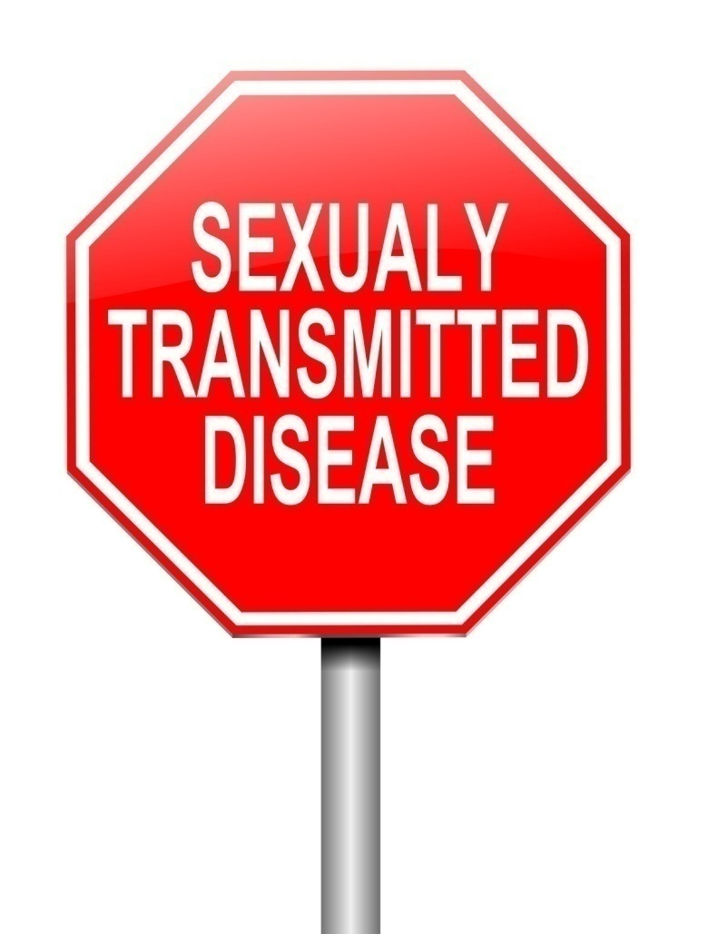


 Che cos’è l’HPV
L’infezione genitale da HPV è la più comune delle infezioni
a trasmissione sessuale. Il rischio comincia con il primo contatto sessuale e permane per molti anni.
In particolare, questo rischio è più alto fra le giovani donne
attorno ai 25 anni di età.
http://www.epicentro.iss.it

Slide 4

 Che cos’è l’HPV
L’infezione da HPV non conferisce protezione contro infezioni successive. È stata infatti dimostrata la possibilità di una reinfezione con lo stesso ceppo e/o una coinfezione con ceppi multipli di HPV.
L’infezione con i ceppi HPV oncogeni è possibile durante l’intero arco della vita sessualmente attiva, come risultato della riattivazione di un’infezione latente acquisita in precedenza, oppure a seguito di nuovi contatti sessuali più recenti.
Mentre molte infezioni in giovane età sono transitorie, in età adulta vi è maggiore probabilità di assistere a una persistenza più stabile o prolungata, a causa di una clearance virale meno efficace, esponendo la donna matura a un maggiore rischio oncogeno.

Slide 5
 Che cos’è l’HPV
Alcune metanalisi di letteratura e studi prospettici evidenziano la prevalenza di un primo picco di positività a 5-10 anni dal debutto sessuale e un secondo picco in donne tra i 45 e i 55 anni. Dai dati di letteratura si evince altresì che circa il 70% delle donne oltre i 25 anni di età possono essere HPV negative e pertanto suscettibili all’infezione con ceppi HPV oncogeni, mentre le donne positive normalmente lo sono per un solo tipo di HPV, ne consegue che si possono infettare con gli altri tipi oncogeni.
Alla luce di queste evidenze, si può comprendere che la vaccinazione anti-HPV nelle donne adulte (dopo i 25 anni) ha il significato di prevenire, in quelle precedentemente positive, nuove infezioni da tipi di HPV a cui non erano state ancora esposte in precedenza.
Clifford GM et al. Comparison of HPV type distribution in high grade cervical lesions and cervical cancer: a meta-analysis. Br. J. Cancer. 2003;89,1:101-5.
Couto E et al. HPV catch-up vaccination of young women: a systematic review and meta-analysis. BMC Public Health. 2014,14:867.
De Sanjosé S et al. Worldwide prevalence and genotype distribution of cervical human papillomavirus DNA in women with normal cytology: a meta-analysis. Lancet Infect Dis. 2007;7:453-9.
Muñoz N et al. Safety, immunogenicity, and efficacy of quadrivalent human papillomavirus (types 6, 11, 16, 18) recombinant vaccine in women aged 24-45 years: a randomised, double-blind trial. Lancet. 2009;373(9679):1949-57.

Slide 6

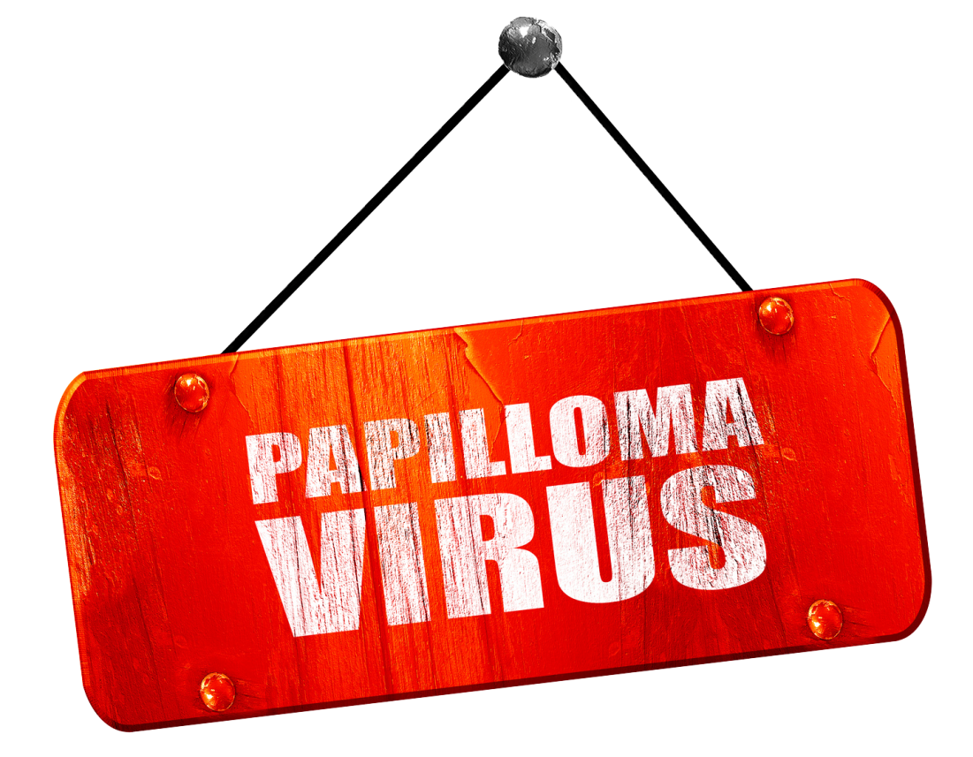
 Che cos’è l’HPV
Nel 2024, in Italia sono stati stimati 2.382 nuovi casi di tumore della cervice uterina: circa 2.500 donne muoiono ogni anno a causa di questo tumore.
Questa neoplasia è più frequente nella fascia giovanile e rappresenta il quinto tumore per frequenza nelle donne
sotto i 50 anni di età.
AIOM, I numeri del cancro, 2024.

Slide 7
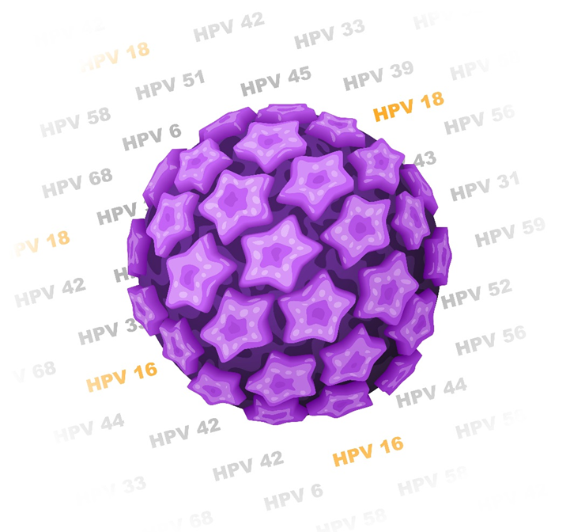
 Che cos’è l’HPV
Con l’infezione da HPV sotto controllo, queste malattie potrebbero davvero diventare un’evenienza rara.
Il tumore della cervice uterina si può prevenire!
Per farlo, è importante e necessario scoprire le lesioni precancerose prima che evolvano in carcinoma.

Slide 8
 L’importanza della prevenzione
Per prevenzione si intende l’insieme delle misure di profilassi medica, ma anche di tipo sociale ed economico, volte a evitare l’insorgenza di una malattia in una popolazione sana o a limitarne la progressione e la gravità.

Slide 9
 L’importanza della prevenzione
Si è soliti distinguere tra prevenzione primaria, secondaria e terziaria:
la PREVENZIONE PRIMARIA ha lo scopo di ridurre l’incidenza di determinate patologie agendo sull’eliminazione dei fattori di rischio e sulle abitudini di vita;
la PREVENZIONE SECONDARIA consiste nell’individuazione precoce di una malattia, ovvero allo stadio iniziale o preclinico consentendone quindi una diagnosi precoce;
infine, la PREVENZIONE TERZIARIA agisce in una fase più avanzata della malattia, quando è già conclamata, e mira a prolungare la sopravvivenza della popolazione coinvolta, a prevenire le recidive e in generale a migliorarne la qualità di vita.

Slide 10
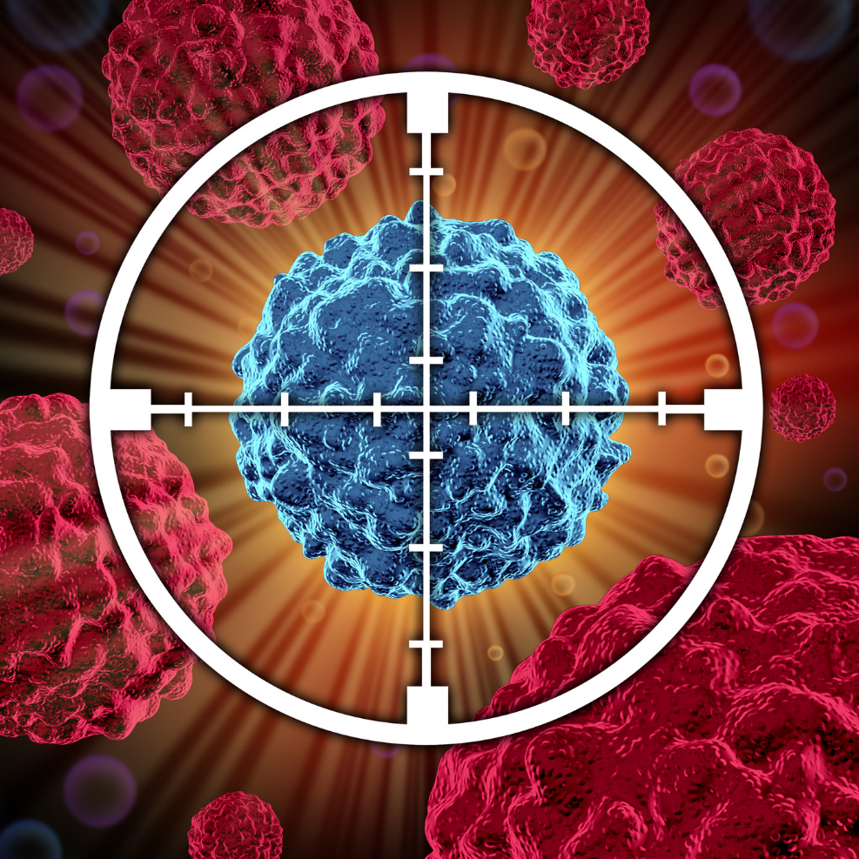

 L’importanza della prevenzione
La prevenzione primaria permette di vaccinare contro l’HPV per prevenire le lesioni precancerose.
la vaccinazione

Slide 11
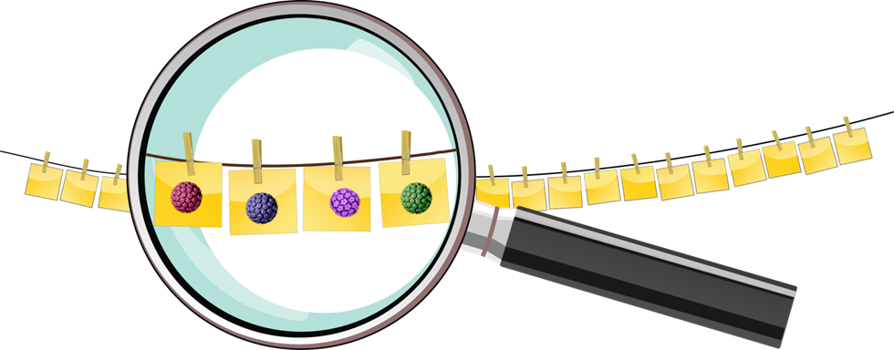
 L’importanza della prevenzione
La prevenzione secondaria, attraverso il Pap-Test o l’HPV-DNA Test, permette di identificare e trattare eventuali lesioni precancerose.
la vaccinazione

Slide 12
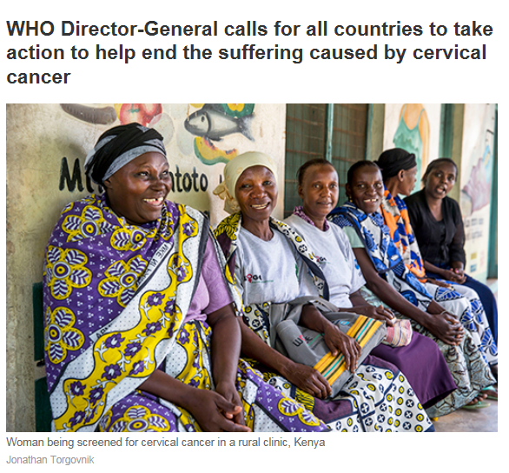
 WHO Call to Action, 19 maggio 2018
«Il tumore della cervice uterina è una delle forme di tumore maggiormente prevenibili ed efficacemente trattabili grazie alla vaccinazione, alla diagnosi precoce e alle terapie disponibili.
Ciononostante, a livello mondiale il tumore della cervice uterina rimane ancora una delle più gravi minacce per la vita delle donne: ogni due minuti una donna muore per questo tumore».
http://www.who.int/reproductivehealth/DG_Call-to-Action.pdf

Slide 13
 Cosa possiamo fare?
Vaccinare per proteggersi dall’infezione da HPV e dalle malattie HPV-correlate e per ridurre la circolazione del virus.
Screening per individuare infezioni persistenti e lesioni precancerose.
Terapie efficaci, in tempo utile e con strumenti adeguati.
Tanta, tanta consapevolezza e buona informazione.
Questo è il mix che secondo le istituzioni sanitarie nazionali e internazionali può condurre all’eliminazione dell’infezione da HPV e ridurre il numero di donne colpite dalle patologie oncologiche
HPV-correlate.

Slide 14
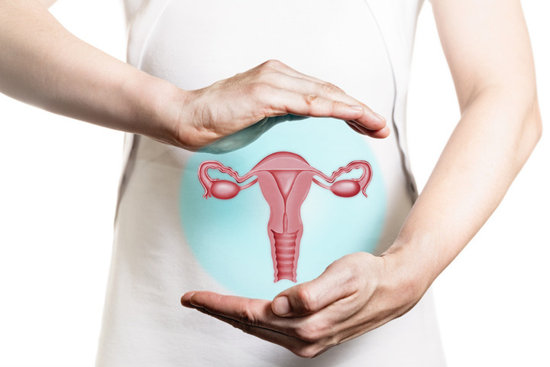
 Lo screening per il tumore della cervice uterina
A partire dai 25 anni di età,
il Sistema Sanitario Nazionale offre alle donne l’opportunità di una diagnosi precoce per questa patologia attraverso l’offerta dello
screening del tumore della cervice uterina.

Slide 15
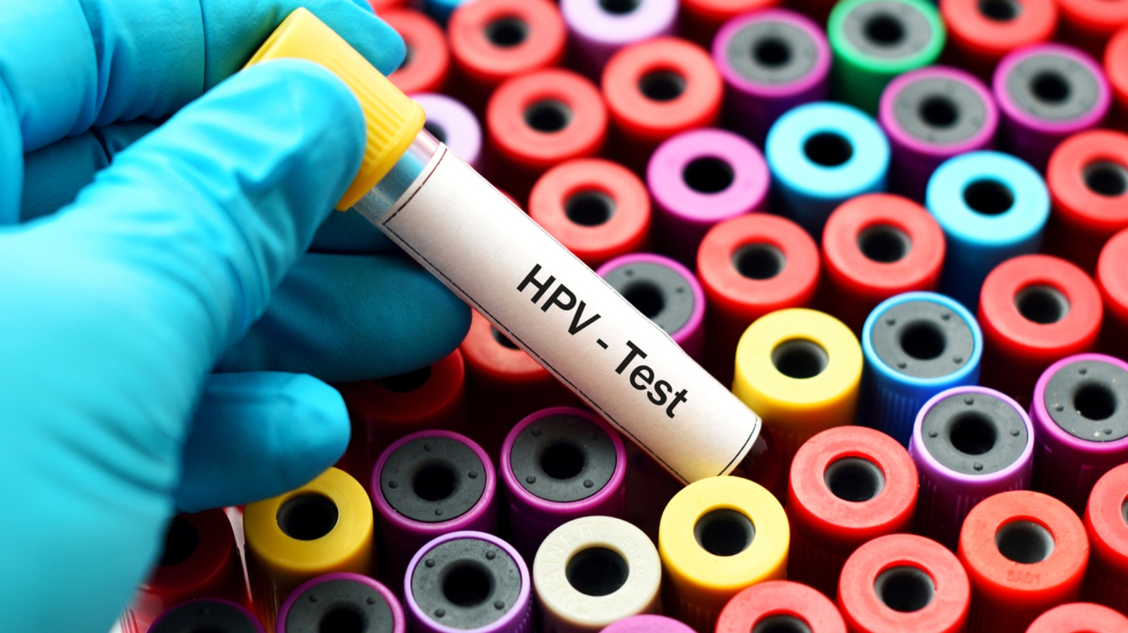
 Lo screening per il tumore della cervice uterina
I test per lo screening del tumore del collo dell’utero sono il Pap-Test e l’HPV-DNA Test (o test per Papillomavirus). Il primo è stato finora il test maggiormente impiegato, offerto ogni 3 anni alle donne di età compresa tra i 25 e i 64 anni.
Poiché recenti evidenze scientifiche hanno dimostrato che sopra i 30 anni è più costo-efficace il test per il Papillomavirus (HPV-DNA Test) effettuato ogni 5 anni, tutte le Regioni si stanno impegnando per adottare il modello basato sul test HPV-DNA.
Gruppo di Lavoro MIDDIR. L’implementazione del DNA-HPV come test primario nei programmi italiani di screening del cervicocarcinoma. 2016.
Ronco G et al. Health technology assessment report: HPV DNA based primary screening for cervical cancer precursors. Epidemiol Prev. 2012;36:e1-72.

Slide 16
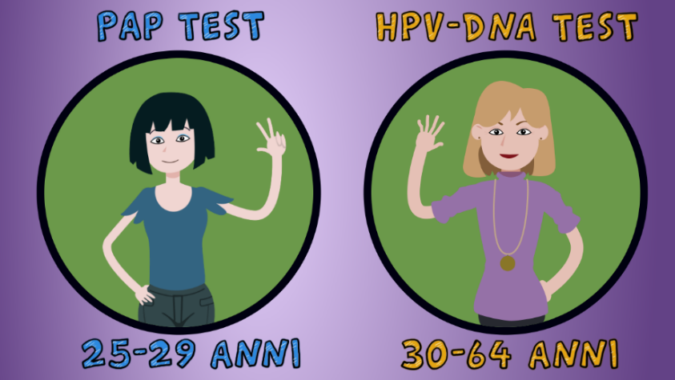
 Lo screening per il tumore della cervice uterina
L’HPV-DNA Test si basa sulla ricerca dell’infezione dell’HPV ad alto rischio. L’esame deve essere effettuato non prima dei 30 anni ed essere ripetuto con intervalli non inferiori ai 5 anni in caso di negatività. Se l’HPV-DNA Test risulta positivo, la donna dovrà sottoporsi al Pap-Test, che quindi diventa un esame di completamento, perché seleziona le donne che hanno modificazioni cellulari in corso e devono pertanto sottoporsi a colposcopia. Se invece la citologia non presenta alterazioni importanti, la donna può ripetere il test HPV dopo un anno.
Dai 25 a 30 anni l’esame di riferimento rimane il Pap-Test da eseguirsi ogni 3 anni. Questa scelta è dovuta al fatto che in giovane età la probabilità di avere un’infezione da HPV è molto alta senza che questa assuma un’importanza clinica.

Slide 17
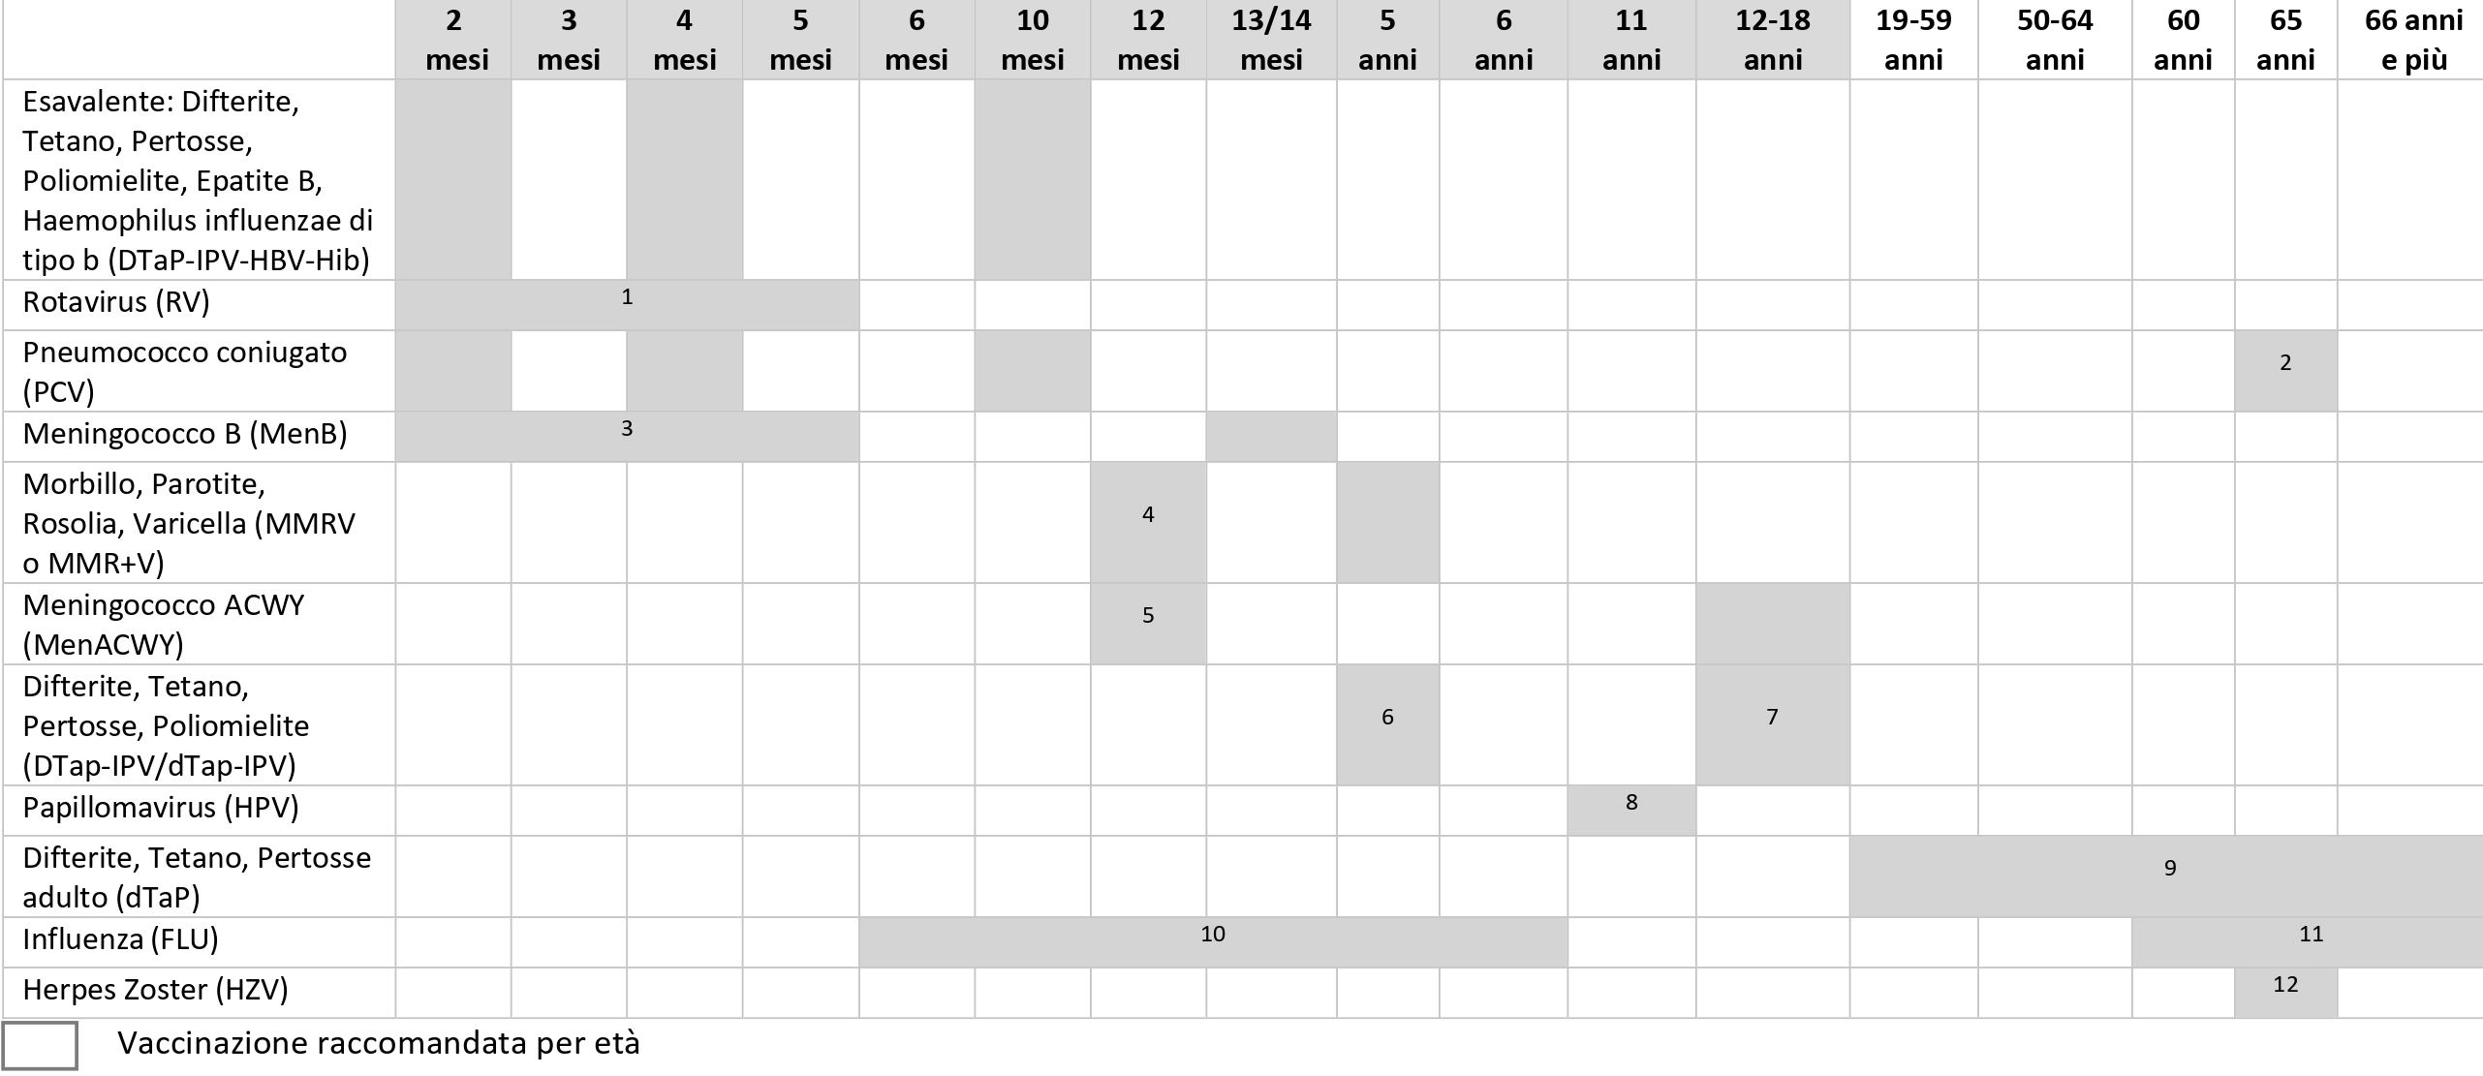
 Calendario vaccinale PNPV 2023-2025

Slide 18
 La vaccinazione anti-HPV
È opportuna la vaccinazione delle donne almeno fino ai 26 anni di età, anche utilizzando l’occasione opportuna della chiamata al primo screening (Pap-Test) per la prevenzione dei tumori del collo dell’utero.
Le donne oltre i 26 anni possono usufruire di un prezzo agevolato a seconda delle Regioni di riferimento.

Slide 19
 La vaccinazione anti-HPV
La vaccinazione anti-HPV è attualmente offerta gratuitamente in tutte le Regioni alle ragazze e ai ragazzi dal dodicesimo anno di vita (11 anni compiuti), alle ragazze fino ai 26 anni, ai ragazzi fino ai 18 anni, alle donne con lesioni di grado CIN2+ o superiori, a soggetti a rischio come HIV positivi e MSM (uomini che fanno sesso con altri uomini).
È inoltre prevista la possibilità di recupero gratuito fino a età diverse, in base alle scelte regionali.
Soprattutto nelle donne adulte, sono sempre maggiori le evidenze in letteratura che dimostrano l’efficacia e la sicurezza della vaccinazione per tutta l’età fertile.
PNPV 2023-2025.
Kinner SR et al. VIVIANE Study Group. Efficacy, safety, and immunogenicity of the human papillomavirus 16/18 AS04-adjuvanted vaccine in women older than 25 years: 4-year interim follow-up of the phase 3, double-blind, randomised controlled VIVIANE study. Clinical Trial Lancet. 2014;384(9961):2213-27.
Mariani L et al. Prevention of HPV cancer related through HPV-9: state of the art, potential benefits and open issues. Igiene e Sanità Pubblica. 2015;71(6):629-50.
Poppe WA et al. Why consider human papillomavirus vaccination in older women? Gynecol Obstet Invest. 2010;70(4):237-43.

Slide 20
 L’importanza della vaccinazione nella donna
Donne
25 anni
Donne
>26 anni
Donne trattate
Donne
18-24 anni
Ragazze
12-18 anni
Protetta
per la vita!
Notes:
Adolescenti 12-18 e Donne 18-24 anni: recupero delle non vaccinate.

Slide 21
 Azioni per realizzare la campagna vaccinale
Promozione della vaccinazione nelle donne in età fertile, perimenopausa e post-menopausa, con adeguate campagne di comunicazione, includendola tra le azioni previste per la salute delle donne e monitorandola con specifici obiettivi e indicatori nei futuri Piani Sanitari Regionali.
Anamnesi prevaccinale, come da Guida alle controindicazioni, e tempestiva segnalazione degli eventuali eventi avversi.
Corretta registrazione nell’anagrafe vaccinale delle vaccinazioni somministrate, per monitorare la performance dei programmi vaccinali.
Circolare Ministero della Salute. Vaccinazioni raccomandate per le donne in età fertile e in gravidanza, 2018.

Slide 22
 La vaccinazione anti-HPV nelle donne già trattate
«La pregressa diagnosi e/o il trattamento di una lesione HPV-correlata non rappresenta una controindicazione alla vaccinazione […]».
«Vaccinarsi non aiuta a guarire/risolvere l’infezione in atto ma protegge – come in tutte le altre donne – da nuove infezioni da parte di ceppi virali inclusi nel vaccino, o può ridurre il rischio di recidiva (6-7% dei casi trattati)».
Stigliano CM et al. HPV: evidenze e nuove prospettive, numero speciale monografico della Rivista AOGOI di Ostetricia e Ginecologia Pratica. (http://www.aogoi.it/notiziario/hpv-evidenze-e-nuove-prospettive-numero-speciale-monografico-della-rivista-aogoi-di-ostetricia-e-ginecologia-pratica/)

Slide 23
 La vaccinazione anti-HPV nelle donne già trattate
Le recidive delle lesioni CIN 2+ sono un’evenienza di cui tenere conto nel follow-up post-trattamento, in particolare in presenza di margini coinvolti e di tipi HPV ad alto rischio. Recenti evidenze in letteratura supportano un ruolo adiuvante dei vaccini anti-HPV nella prevenzione delle recidive in donne già trattate per lesioni HPV-correlate.
Ghelardi A et al. SPERANZA project: HPV vaccination after treatment for CIN2. Gynecol Oncol. 2018;151(2):229-34.
Kang WD et al. Is vaccination with quadrivalent HPV vaccine after loop electrosurgical excision procedure effective in preventing recurrence in patients with high-grade cervical intraepithelial neoplasia (CIN2-3)? Gynecol Oncol. 2013;130(2):264-8.
Pieralli A et al. Indication of prophylactic vaccines as a tool for secondary prevention in HPV-linked disease. Arch Gynecol Obstet. 2018;298(6):1205-10.

Slide 24
 Alleanza tra prevenzione primaria e secondaria
La promozione della salute rientra nella pratica quotidiana del medico per informare e educare alla prevenzione delle patologie HPV-correlate e delle altre malattie sessualmente trasmissibili (MST).
Può essere utile individuare punti di contatto tra colleghi (nodi della rete), ovvero momenti specifici in cui comunicare alle pazienti l’opportunità della vaccinazione.
Specialista | Ragazze 11 anni | Ragazze 12-18 anni | Donne 18-25 anni | Donne >26 anni
Igienista
MMG
Ginecologo
Pediatra

Slide 25






 La rete per la vaccinazione anti-HPV nella donna
MEDICI IGIENISTI
ASSISTENTI SANITARI
OSTETRICHE
DONNA
GINECOLOGI
MMG
INFERMIERI

Slide 26
 La rete per la vaccinazione anti-HPV nella donna
Nel network dei professionisti che si occupano della salute della donna non può mancare il MMG data la sua vicinanza e le continue occasioni di contatto con le donne.
Per garantire un accesso diretto all’offerta di prevenzione vaccinale è pertanto necessario coinvolgere nelle campagne vaccinali il MMG, in rete e in corresponsabilità con il Dipartimento di Prevenzione.

Slide 27
 La rete per la vaccinazione anti-HPV nella donna
Creare momenti di condivisione per migliorare l’adesione allo screening e raccomandare la vaccinazione anti-HPV con le Società di igiene e ginecologia e gli Ordini professionali di ostetriche, infermieri e assistenti sanitari.

Slide 28
 La rete per la vaccinazione anti-HPV nella donna
Tutte le figure sanitarie che ruotano attorno alla donna (ginecologo, MMG, igienista, operatori sanitari dei consultori e dei servizi vaccinali) devono contribuire al counselling vaccinale attraverso un’adeguata informazione su programmi di screening e vaccinazione.
Una donna adulta consapevole dei vantaggi della prevenzione vaccinale l’adotterà più facilmente oltre che per sé anche per i suoi figli in futuro.

Slide 29






 Cosa serve per lo screening
Protocollo operativo tra igienisti, ginecologi, ostetriche e MMG.
Un’anagrafe informatizzata e condivisa per lo scambio di informazioni.
Programmi di formazione e materiale informativo condiviso.
Ginecologo/
ostetrica
Igienista
MMG
Collabora ai piani di formazione e comunicazione;
esegue il counselling;
fornisce il materiale informativo;
scambia informazioni sullo screening e su eventuali visite di secondo livello;
controlla lo stato vaccinale e propone la vaccinazione anti-HPV;
prenota la vaccinazione o la esegue.
Organizza le campagne di screening;
coordina il piano di formazione e comunicazione;
stabilisce la strategia di invito;
valuta l’estensione e l’adesione.
Seleziona le donne aventi diritto;
esegue il counselling;
invita a partecipare allo screening.

Slide 30
 Cosa serve per la vaccinazione
Protocollo condiviso tra igienisti, assistenti sanitari/infermieri ginecologi e MMG.
Un’anagrafe informatizzata e condivisa per lo scambio di informazioni.
Programmi di formazione e materiale informativo condiviso.
Ginecologo
MMG
Igienista
Seleziona gli aventi diritto;
esegue il counselling vaccinale;
invia al servizio vaccinale o dal ginecologo;
Laddove previsto, vaccina direttamente nel suo studio e comunica il dato al servizio vaccinale.
Organizza i programmi vaccinali;
coordina il piano di formazione e comunicazione;
invia le lettere di invito;
somministra il consenso/dissenso informato;
somministra la vaccinazione.
Collabora nei piani di formazione e comunicazione;
esegue il counselling vaccinale;
fornisce materiale informativo;
scambia informazioni sulle vaccinate con l’igienista.
In alternativa
Somministra il consenso/dissenso informato ed esegue la vaccinazione;
comunica il dato al servizio vaccinale.

Slide 31

Strategie
Chiamata attiva
Equità nell’offerta vaccinale
Monitoraggio

Slide 32
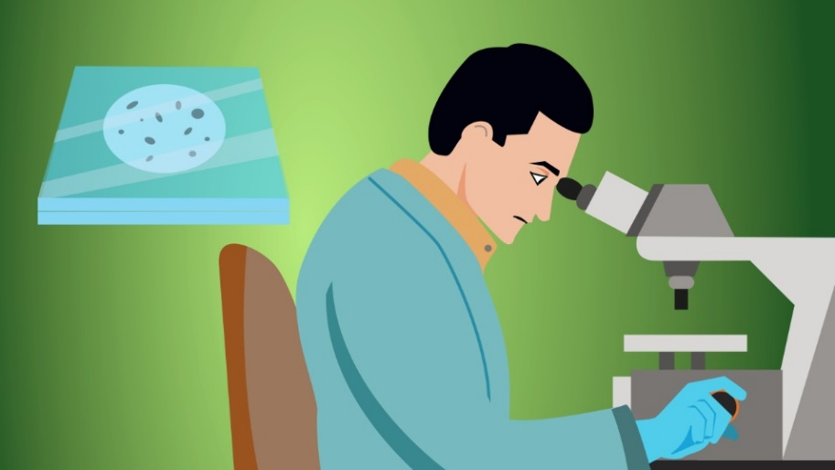
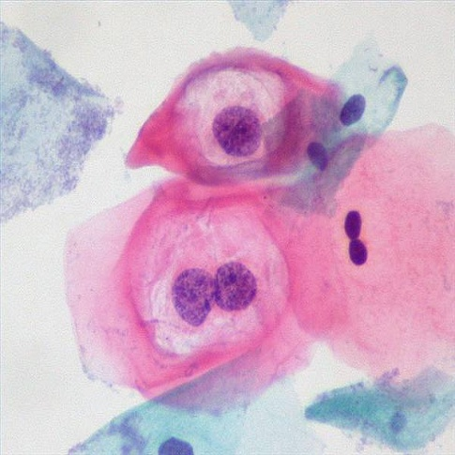

 Screening e vaccinazione
Lettera di invito alle 25enni per la migliore protezione possibile contro il cancro della cervice uterina.
Lettera di invito
allo screening e alla vaccinazione

Slide 33


 Counselling e vaccinazione anti-HPV
MMG: Punti di contatto con le donne
Verifica dello stato vaccinale e dell’esecuzione dello screening per cervico-carcinoma.
Consegna di materiale informativo in occasione della chiamata per lo screening o la vaccinazione.
Counselling per la riduzione del rischio di recidiva alle donne da sottoporre a terapia per condilomatosi/neoplasie intraepiteliali del basso tratto genitale.

Slide 34

 Counselling e vaccinazione anti-HPV
GINECOLOGO: Punti di contatto con le donne
Counselling in occasione:
della visita per la contraccezione;
della chiamata per lo screening per il cervico-carcinoma, attraverso la consegna di materiale informativo;
del ritiro del referto dello screening eseguito con HPV Test/ Pap-Test per sensibilizzare sull’efficacia del vaccino;
delle visite alle donne da sottoporre a terapia per condilomatosi/neoplasie intraepiteliali del basso tratto genitale per la riduzione del rischio di recidiva.

Slide 35
 Counselling e vaccinazione anti-HPV
Per il successo delle strategie vaccinali è importante utilizzare i giusti canali per raggiungere le donne target dell’offerta e contemporaneamente prevedere una formazione specifica
degli operatori sanitari sui temi legati alla comunicazione.
Lo sviluppo delle strategie migliori (best practices) deve essere sostenuto dalla necessità di migliorare la comunicazione, calibrando contenuti e modalità comunicative a seconda del target.

Slide 36
 Strategie di azione
Organizzare incontri tematici tra gli attori sanitari della rete – medici dei servizi vaccinali, MMG, ginecologi, infermieri, assistenti sanitari, ostetriche – con l’obiettivo di condividere l’importanza della vaccinazione e le strategie di azione per la prevenzione dell’HPV.
Incontri tematici
Operatori sanitari
Slide per incontri informativi
Materiali per la campagna

Slide 37






 Campagna vaccinale anti-HPV
Comunicazione aziendale
ai Servizi vaccinali, ginecologi, MMG,
operatori sanitari
2
1
Lettera invito
Condivisione della strategia vaccinale
anti-HPV
3
Anagrafe vaccinale informatizzata
Promozione della vaccinazione per sensibilizzare il target
4
Raccolta del consenso/dissenso, esecuzione della vaccinazione e registrazione del dato
(
)

Slide 38



 Strategie di azione
Formazione condivisa
e accordi con la
medicina generale.
Incontri specifici
tra Servizi vaccinali,
ginecologi territoriali e ospedalieri e
operatori di comparto.
Protocolli condivisi
tra igienisti, ginecologi, MMG,
ostetriche, assistenti sanitari, infermieri.

Slide 39
 Strategie di azione: la condivisione del modello Hospital meeting
Assicurarsi la collaborazione di personale sanitario con adeguata formazione (area consultori, ginecologia, medicina generale, servizi vaccinali ecc.).
Sensibilizzare sul razionale della prescrizione della vaccinazione e illustrare il protocollo condiviso screening-vaccinazione.
Assicurare una buona conoscenza di tutti gli aspetti (ad esempio, l’utilizzo dei vaccini, gli aspetti medico-legali della vaccinazione o mancata offerta vaccinale, la prevenzione secondaria ecc.).

Slide 40

 Strategie di azione in caso di donne trattate
Il percorso condiviso di formazione, informazione e implementazione dei percorsi diagnostico-terapeutici
assistenziali (PDTA) è volto a condividere la cultura della prevenzione, con l’obiettivo
di sviluppare nelle donne
una maggiore consapevolezza
circa le potenzialità delle vaccinazioni.

Slide 41

Ginecologi
Medici igienisti
Infermieri
Ostetriche
Assistenti sanitari
Medici di famiglia

